Slide 1
স্বাগতম

Slide 2
শিক্ষক পরিচিতি
মোঃ আবু তাহের
প্রভাষক (কম্পিউটার শিক্ষা)
ভাতুড়িয়া কলেজ, যশোর।
মোবাইলঃ০১৭২৯৬৮২৭৫৬
ই-মেইলঃabu74taher@gmail.com

Slide 3
পাঠ পরিচিতি
বিষয় : কম্পিউটার শিক্ষা
শ্রেণি : দ্বাদশ
অধ্যায় : চতুর্থ
পাঠ : কম্পিউটার নেটওয়ার্ক

Slide 4
শিখনফল
কম্পিউটার নেটওয়ার্কের সংজ্ঞা বলতে পারবে।
কম্পিউটার নেটওয়ার্কের প্রয়োজনীয় যন্ত্রপাতি সমূহ উল্লেখ করতে পারবে।
কম্পিউটার নেটওয়ার্ক কত প্রকার তা লিখতে পারবে।
কম্পিউটার নেটওয়ার্কের প্রকারভেদ সম্পর্কে বর্ণনা করতে পারবে।

Slide 5
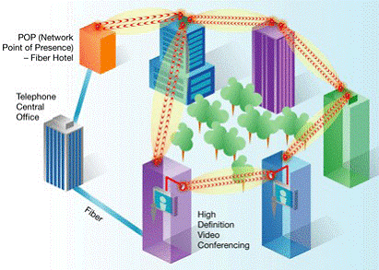
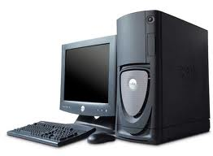

Slide 6
নেটওয়ার্ক

Slide 7
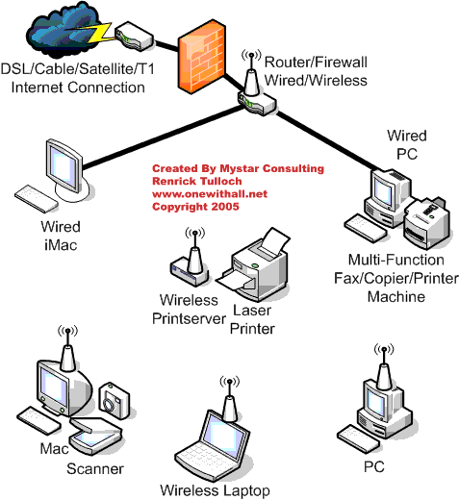
কম্পিউটার নেটওয়ার্কঃ কম্পিউটার নেটওয়ার্ক বলতে বোঝায় দুই বা ততোধিক কম্পিউটারের মধ্যে সংযোগ ব্যবস্থা।
কম্পিউটার নেটওয়ার্ক কী? (একক কাজ)

Slide 8
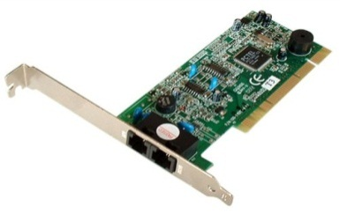
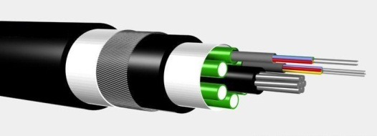
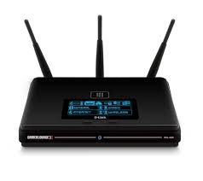
নেটওয়ার্কের জন্য কী কী যন্ত্রপাতি প্রয়োজন?
জোড়ায় কাজ
নেটওয়ার্কিং কার্ড
কম্পিউটার
মাধ্যম(অপটিক ফাইবার)
সফটওয়্যার
রাউটার

Slide 9
ভৌগোলিক অবস্থানের উপর নির্ভর করে কম্পিউটার নেটওয়ার্ককে কত ভাগে ভাগ করা যায়? দলীয় কাজ

Slide 10
১। পার্সোনাল এরিয়া নেটওয়ার্ক
২। স্থানিক এরিয়া নেটওয়ার্ক
৩। মেট্রোপলিটন এরিয়া নেটওয়ার্ক
৪। দূর-যোগাযোগ নেটওয়ার্ক

Slide 11
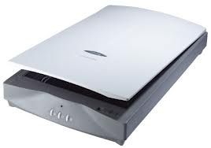
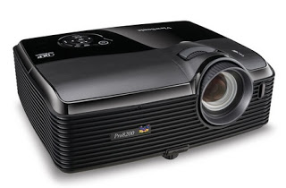
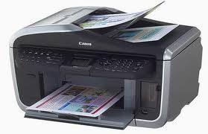
পার্সোনাল এরিয়া নেটওয়ার্ক
স্ক্যানার
প্রজেক্টর
প্রিন্টার
কম্পিউটার

Slide 12
স্থানিক এরিয়া নেটওয়ার্ক

Slide 13
মেট্রোপলিটন এরিয়া নেটওয়ার্ক

Slide 14
দূর-যোগাযোগ নেটওয়ার্ক

Slide 15
মূল্যায়ন
কম্পিউটার নেটওয়ার্ক কী?
কম্পিউটার নেটওয়ার্ক স্থাপনের জন্য প্রয়োজনীয় যন্ত্রপাতির নাম বল।

Slide 16
বাড়ির কাজ
দূর-যোগাযোগ নেটওয়ার্কের একটি চিত্র অংকন করে আনবে।
তথ্য আদান প্রদানের জন্য চারটি মাধ্যমের নাম লেখ।

Slide 17
ধন্যবাদ

